Slide 1
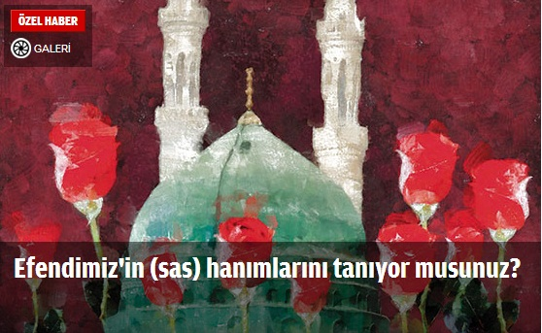

Hz. Peygamber’in (s.a.v.) Hanımları

Slide 2
GENEL DURUM
Peygamberimiz ilk evliliğini 25 yaşında iken yaptı. Oysa Arap toplumunda evlilik 15 yaş civarı idi. Özellikle kız çocuklarının sayısı az olduğu için küçük yaşta nişan ve nikah yapılıyordu.
İlk eşi Hz. Hatice ile 25 yıl evli kaldı. Bu evlilikten 6 çocuğu oldu. Kasım, Abdullah, Zeynep, Ümmü Gülsüm, Rukiye, Fatma.
Hz. Hatice vefat ettiğinde Efendimiz 50 yaşında idi. Yetimleri ile birlikte 4 sene Mekke’de zor şartlar altında yaşadı.

Slide 3
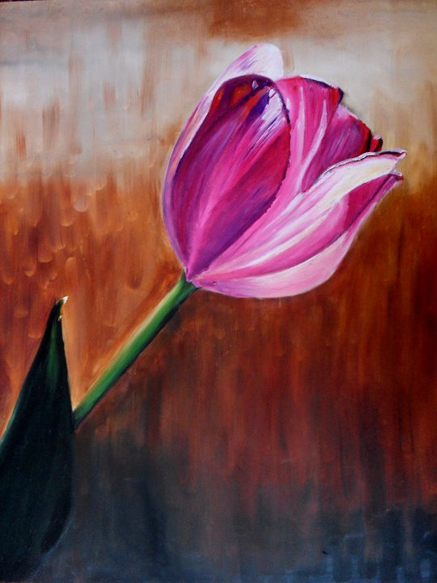
HZ. HATİCE DÖNEMİ
Hz. Hatice validemiz, müslümanların ilki idi.
Bütün servetini ikram ve hediyelerle tüketti. Vefat ettiğinde arkada hiç servet bırakmadı.
Mekke’deki boykotu Hz. Hatice’nin ticari bağlantıları sayesinde biraz olsun hafifliyordu.
Hz. Hatice ve Ebu Talib’in ölümüne hüzün yılı denir.

Slide 4

İSLÂMIN KADINLARA ULAŞMASI
Erkekler gündüzün mescide geliyor, peygamberimizle görüşüyordu. Fakat kadınların böyle bir imkânı yoktu. İslamiyet erkekler arasında hızla yayılırken kadınlar arasında bir türlü anlaşılamıyordu. Ancak eşlerinin bildiği kadar biliyorlardı.
Nikah, talak, miras, annelik, eş olma ve aile hayatının anlaşılabilmesi için kadınlara hitap edecek kimselere ihtiyaç vardı.

Slide 5
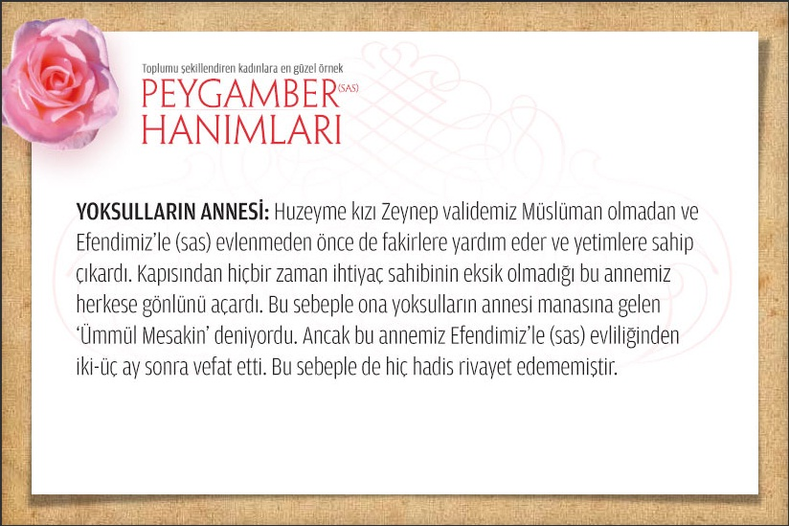
Hz. Peygamber’in (s.a.v.) Hanımları

Slide 6
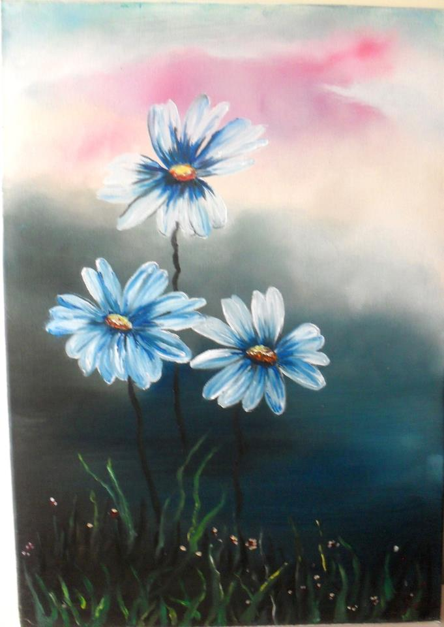
SEVDE BİNTİ ZEM’A
Sevde validemiz ilk müslümanlardandı.
Habeşistan’a hicret etmişti.
Eşi vefatı ettiğinde 55 yaşında idi. Yetimleri ile birlikte zor günler geçiriyordu. Kendisi de yaşlı sayılabilecek durumda idi.
Hz. Osman’ın hanımı aracı oldu ve peygamberimizle evlilik gerçekleşti.

Slide 7

HAZRETİ AİŞE
Efendimizin terbiyesinde büyümüş bir validemizdir.
Kadınlar arasında dini hükümlerin anlaşılmasında etkili olmuştur.
Fakih, şair, alim bir kadın idi.
Teyemmüm abdestini nakletmiştir.
Münafıkların ortaya çıkmasında etkisi vardır.

Slide 8
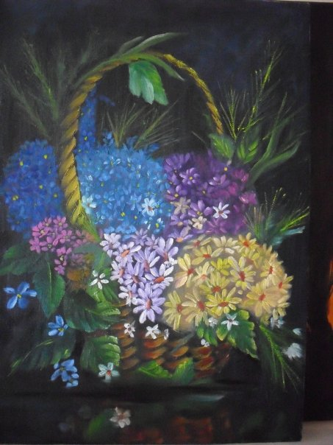
HİZMETLERİ
Hiç çocuğu olmadı.
Cebrail, onun odasında iken vahiy getirirdi.
Dininizin yarısını (Hümeyra) Aişe’den alınız. (Buhari27)
Çok sayıda hadis rivayet etmiştir.

Slide 9
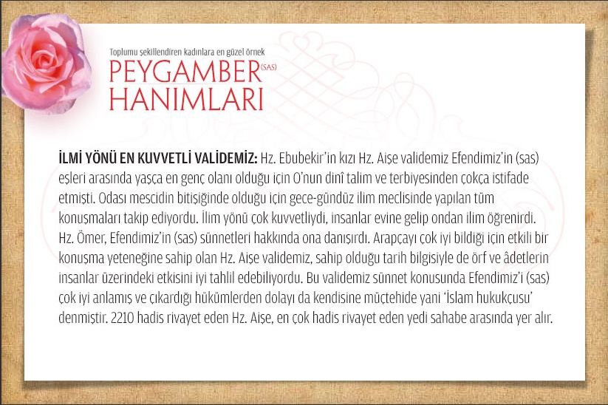
Hz. Peygamber’in (s.a.v.) Hanımları

Slide 10
HAFSA BİNTİ ÖMER
Hz. Ömer’in kızıdır.
Eşi iki kez hicret etmiş. Uhut savaşında ise şehit olmuştu. Hafsa annemiz hem dul kaldı.
Okuma yazma biliyordu. Böylece kadınlara daha iyi hitap ediyor, onlara Kur’anı ve Kur’an hükümlerini öğretiyordu.
Kur’anın bir kitap haline gelmesinde emeği vardır. İlk yazılı nüshalar onun evinde muhafaza edilmiştir.
60 hadis rivayet etmiştir.

Slide 11
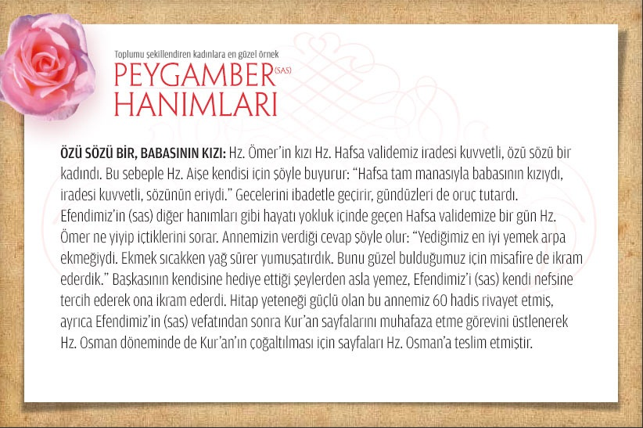
Hz. Peygamber’in (s.a.v.) Hanımları

Slide 12

ÜMMÜ SELEME
Halid Bin Velid’in amcasının kızıdır.
Bu evlilik sayeside Halid bin Velid’in kalbi İslam’a ısındırılmıştır.
İlk müslümanlardandır.
Eşi vefat etmiş ve dört yetim çocuk ile mağdur olmuştur.
378 hadis rivayet etmiştir.

Slide 13
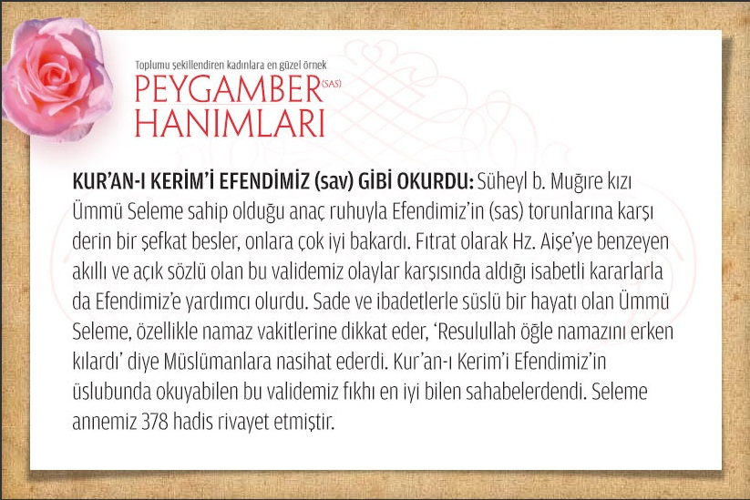
Hz. Peygamber’in (s.a.v.) Hanımları

Slide 14
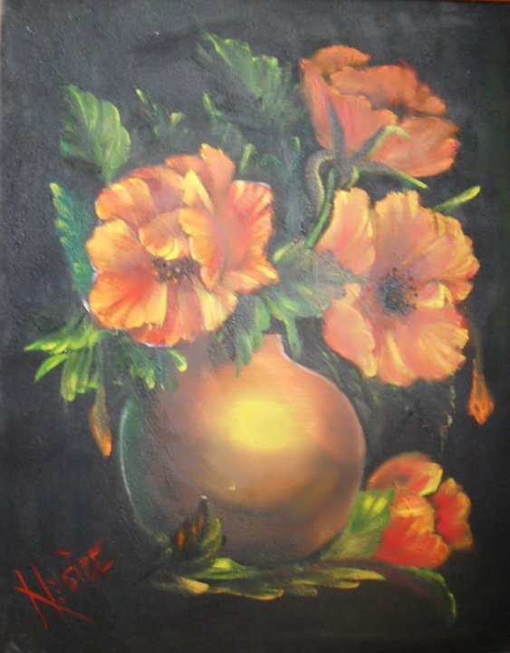
ZEYNEP BİNTİ CAHŞ
Efendimizin halasının kızıdır.
Zeyd Bin haris ile evli idi. Zeyd, siyahi bir köle idi. Efendimizin onu evlatlık edindi. Kölelikten azad etti. Halasının kızı ile de evlendirdi. Ancak bu evlilik yürümedi ve boşanma ile neticelendi.
Cahiliyede kölenin ve evlatlığın çocukları ile asiller evlenmezdi.
Efendimiz, Zeynep validemizle evlenerek bu gibi cahiliye adetlerini ortadan kaldırdı.

Slide 15
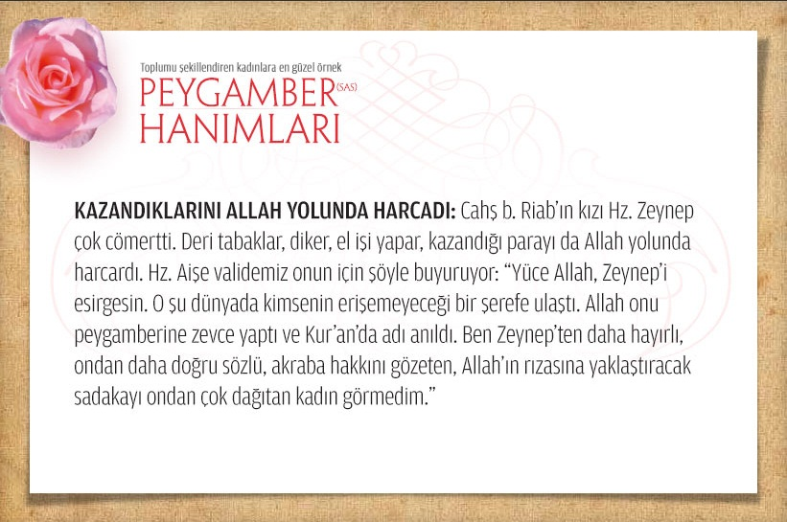
Hz. Peygamber’in (s.a.v.) Hanımları

Slide 16

CÜVEYRİYE VALİDEMİZ
Huzaa ve Müstalik oğulları müslümanlara saldırmak için ittifak etmişlerdi.
Onlar harekete geçmeden, efendimizin gönderdiği güçler tarafından orduları dağıtıldı.
Bir çok esri alındı. Esirler arasında Cüveyriye validemiz de vardı. Cüveyriye, Müstalik oğulları reisinin kızı idi. Kocası da bu savaşta ölmüştü.
Peygamberimiz Cüveyriye validemizle evlendikten sonra bütün savaş esirleri serbest bırakıldı. Müstalik oğulları ile müslümanlar akraba olunca, zamana İslam dinine girdiler.

Slide 17
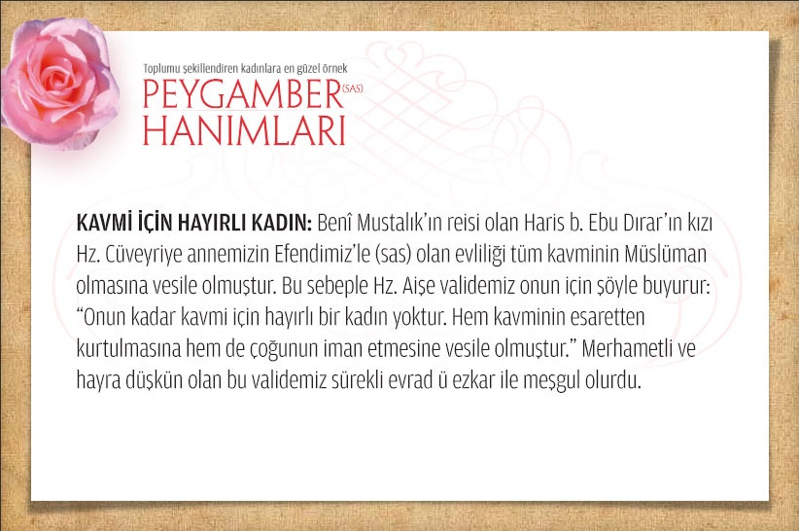
Hz. Peygamber’in (s.a.v.) Hanımları

Slide 18
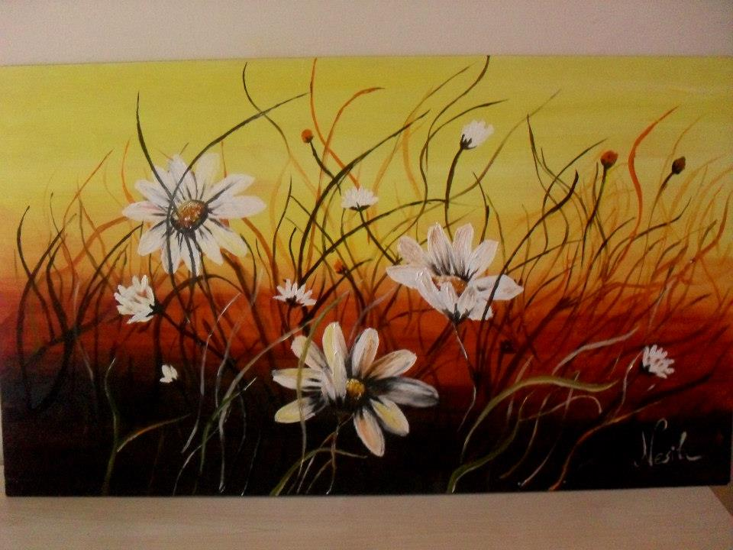
SAFİYYE BİNTİ HUYEY
Hayber’in fethi ile yahudiler, ciddi bir darbe almıştı. Yahudi ittifakı bölgedeki gücünü kaybetmişti. Çok sayıda kişi esir alınmıştı.
Safiyye validemiz de esirler arasında idi. Babası Nadir oğullarının reisi idi; annesi de Kureyza oğullarının reisinin kızı idi.
45 ay evli kalmıştır.
Yahudilerle kurulan akrabalık bağı sayesinde çok sayıda Yahudi, İslam’a girmiş, girmeyenler ise düşmanlığı bir kenara bırakmıştır.

Slide 19
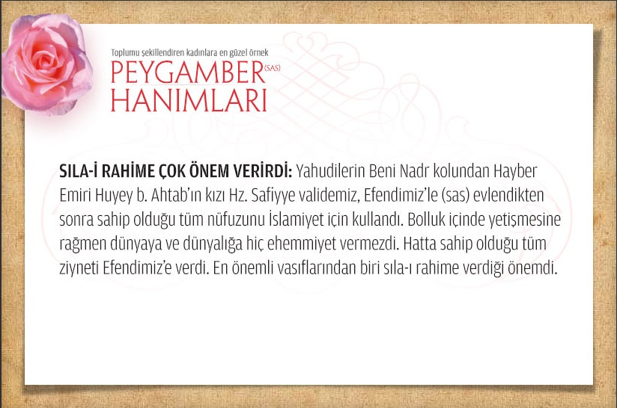
Hz. Peygamber’in (s.a.v.) Hanımları

Slide 20

ÜMMÜ HABİBE
Ebu Süfyan’ın kızıdır.
Habeşistan’a hicret etmişti. Kocasının orada vefat etti. Ümmü Habibe ise küçücük kızı ile birlikte yalnız kaldı. Tekrar Mekke’ye dönüp baba evine sığınmak zorunda kalacaktı. Babası ile o zamanlar azılı İslam düşmanı idi.
Peygamberimiz bu durumu öğrenince evlilik teklifini gönderdi. Kral Necaşi’yi kendisine vekil tayin etti. Necaşi bu nikâhı kıydı. Mehirini de bizzat kendisi ödedi.
Böylece hem Ebu Süfyan’ın kalbi yumuşadı, hem de kral Necaşi, peygamberimizin vekili olmayı kabul etti. Mekke’nin fethi günü Ebu Süfyan da müslüman oldu.

Slide 21
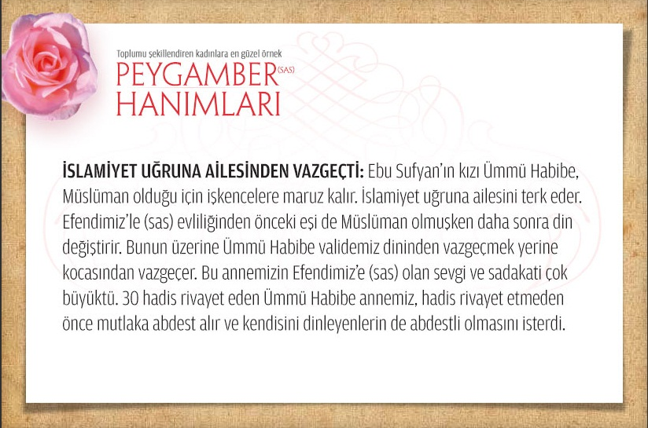
Hz. Peygamber’in (s.a.v.) Hanımları

Slide 22
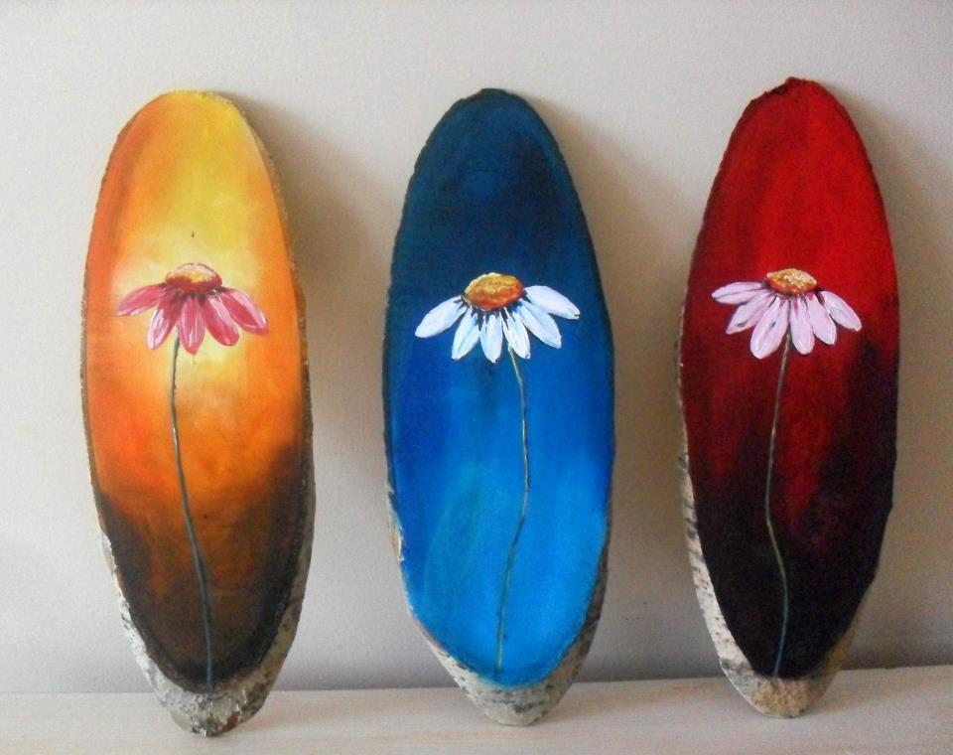
MEYMUNE BİNTİ HARİS
Asıl ismi Berre’dir. İki evlilik yapmıştı. Birinci eşinden ayrılmış, ikinci eşinin vefatı ile de dul kalmıştı.
Medine’ye hicret etmemiş, müslümanlığını saklamak zorunda kalmıştır.
Mekkeliler ise Medine’ye karşı düşmanlık besliyor, savaşmaktan çekinmiyorlardı.
Hudeybiye anlaşmasından sonra Peygamberimizin Meymune validemiz ile evliliği Mekke’de şok etkisi yapmıştı. Bu evlilik ile aradaki buzlar erimeye başlamıştı.

Slide 23
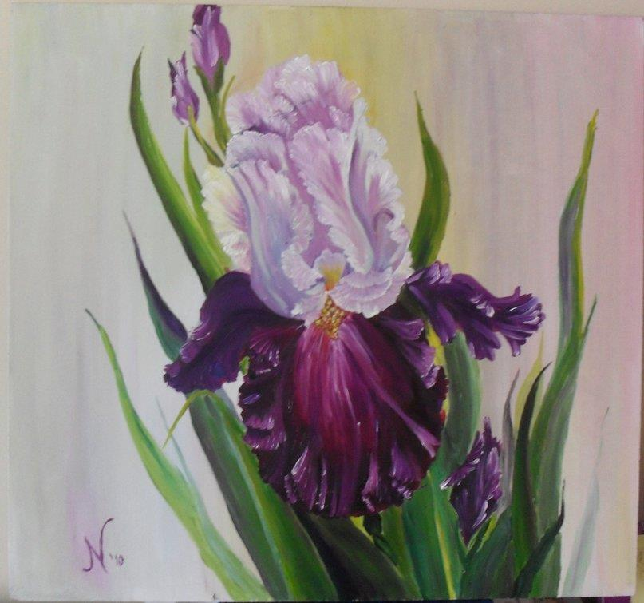
MARİYE VALİDEMİZ
Peygamberimiz yabancı devlet başkanlarına mektup gönderip onları İslam’a davet etmişti. Bunlardan biri de Mısır devletinin reisi Mukavkıs idi.
Mukavkıs bu nazik daveti şimdilik ertelese de müslümanlarla işbirliği ve dostluk bağlarını geliştirmiştir. Bu davete karşılık çok sayıda hediye ve göndermiştir. Saray kadınlarından Mariye validemizi ise peygamberimizle evlenmesi önersinde bulundu.
Böylece kıptilerle müslümalnlar arasında akrabalık bağı kuruldu. Bizans ile araları iyice bozulan Mısır devleti ve halkı İslam’a girdi.

Slide 24
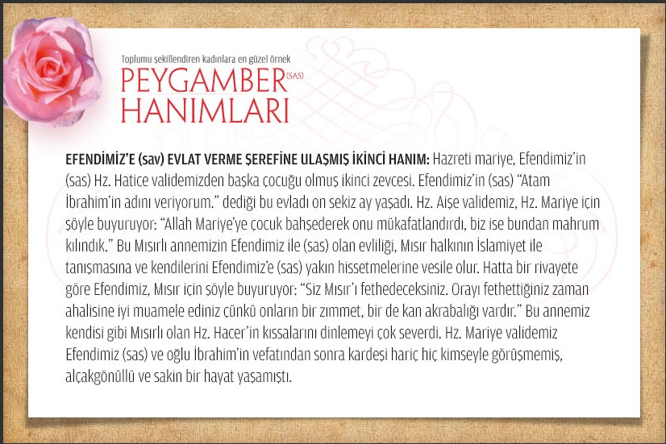
Hz. Peygamber’in (s.a.v.) Hanımları

Slide 25
ÇOK EVLİLİĞİN HİKMETLERİ
Evlilik yaşı 15 civarında olmasına rağmen peygamberimiz ilk evliliğini 25 yaşında yaptı.
Hz. Hatice’nin vefatı ile bir dula kalmasına rağmen evlenmedi.
Onun her yaptığı iş ve söylediği her sözün vahiy merkezlidir. O, kendi hevasından iş yapmaz.
İslam’ın hızla yayılması sonuncu onu kadınlara hakkıyla anlatacak zeki ve asil kadınlara ihtiyaç vardı.
Bu evliliklerden sadece Mariye validemizden İbrahim adında bir çocuğu oldu. İki aylıkken vefat etti.

Slide 26
Her evliliğin sonrası mescidin yanına ek bir oda yapıldı.
Maddi imkânsızlıklar içinde kalan hanımlarını serbest bırakmış, isteyen ayrılabilir, demişti. Hiçbirisi ayrılmadı.
Akrabalık yoluyla İslam’ın yayılması geleneği devam etmiştir. özellikle Osmanlılar, bu yöntemi kullanmışlardır.
Peygamberimizin evleri adeta yetimhane gibiydi. Çok sayıda yetime babalık yaptı.

